Slide 1
PASSWORD MANAGER
BAKALÁRSKA PRÁCA

Slide 2


Password manager
Master password
Uchováva heslá alebo vo všeobecnosti položky
password
Tvorí “trezor” zamknutý master heslom
Item
Item
Item
Dvojfaktorová autentizácia
Item
Item
Item
Kontrola sily hesiel
Zdieľanie hesiel
Generátor hesiel
Synchronizácia medzi zariadeniami
Cross-platform podpora

Slide 3
Základný
problém
1
Použiteľnosť password manager aplikácií mimo “ekosystému”

Slide 4

Hrozby
Krádež telefónu útočníkom
Manuálny prepis hesla
Odfotenie obrazovky telefónu útočníkom
Opísanie hesla nakuknutím útočníka
Z hľadiska pohodlnosti (user-friendliness) ide taktiež o nevýhodné riešenie.

Slide 5
Riešenie
problému
2
Výstup bakalárskej práce

Slide 6
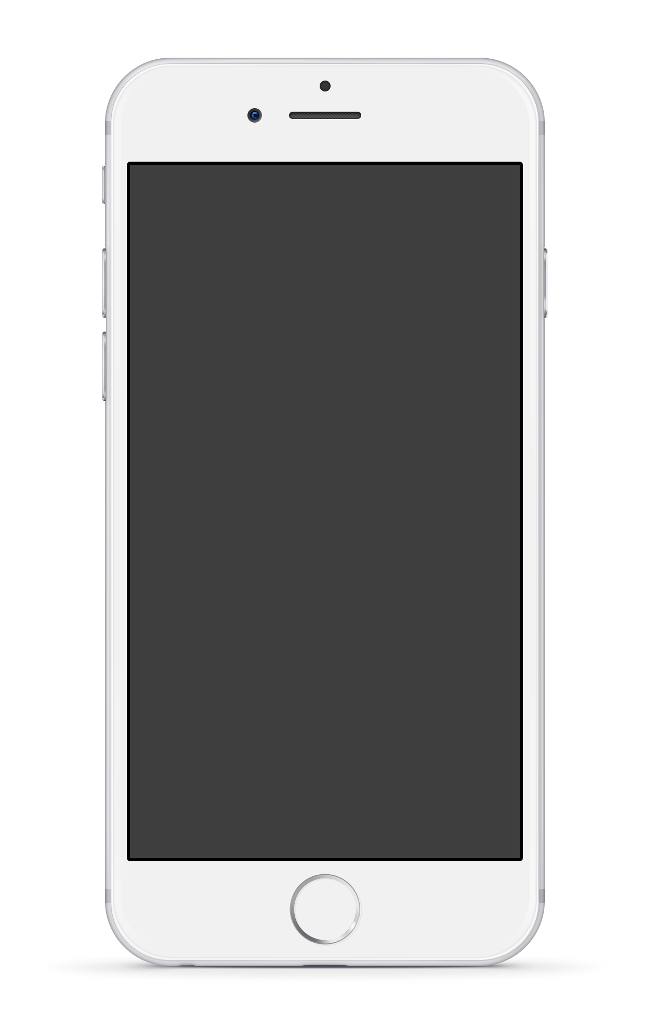
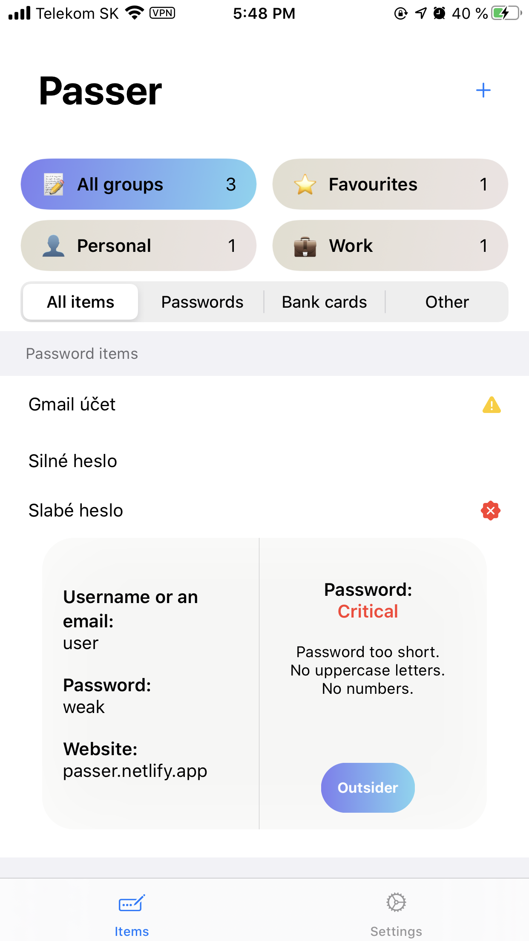
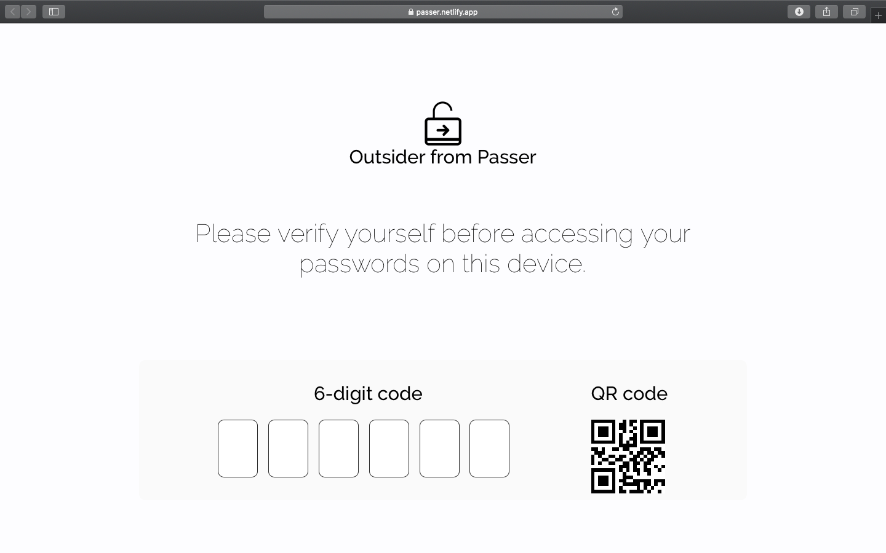

iOS aplikácia
Passer
Webstránka
passer.netlify.app
Server

Slide 7
Passer
iOS aplikácia
Bezpečnosť
Elliptic-curve Diffie-Hellman
Advanced Encryption Standard
Biometrická verifikácia pri vstupe do aplikácie
Úvodná obrazovka

Slide 8
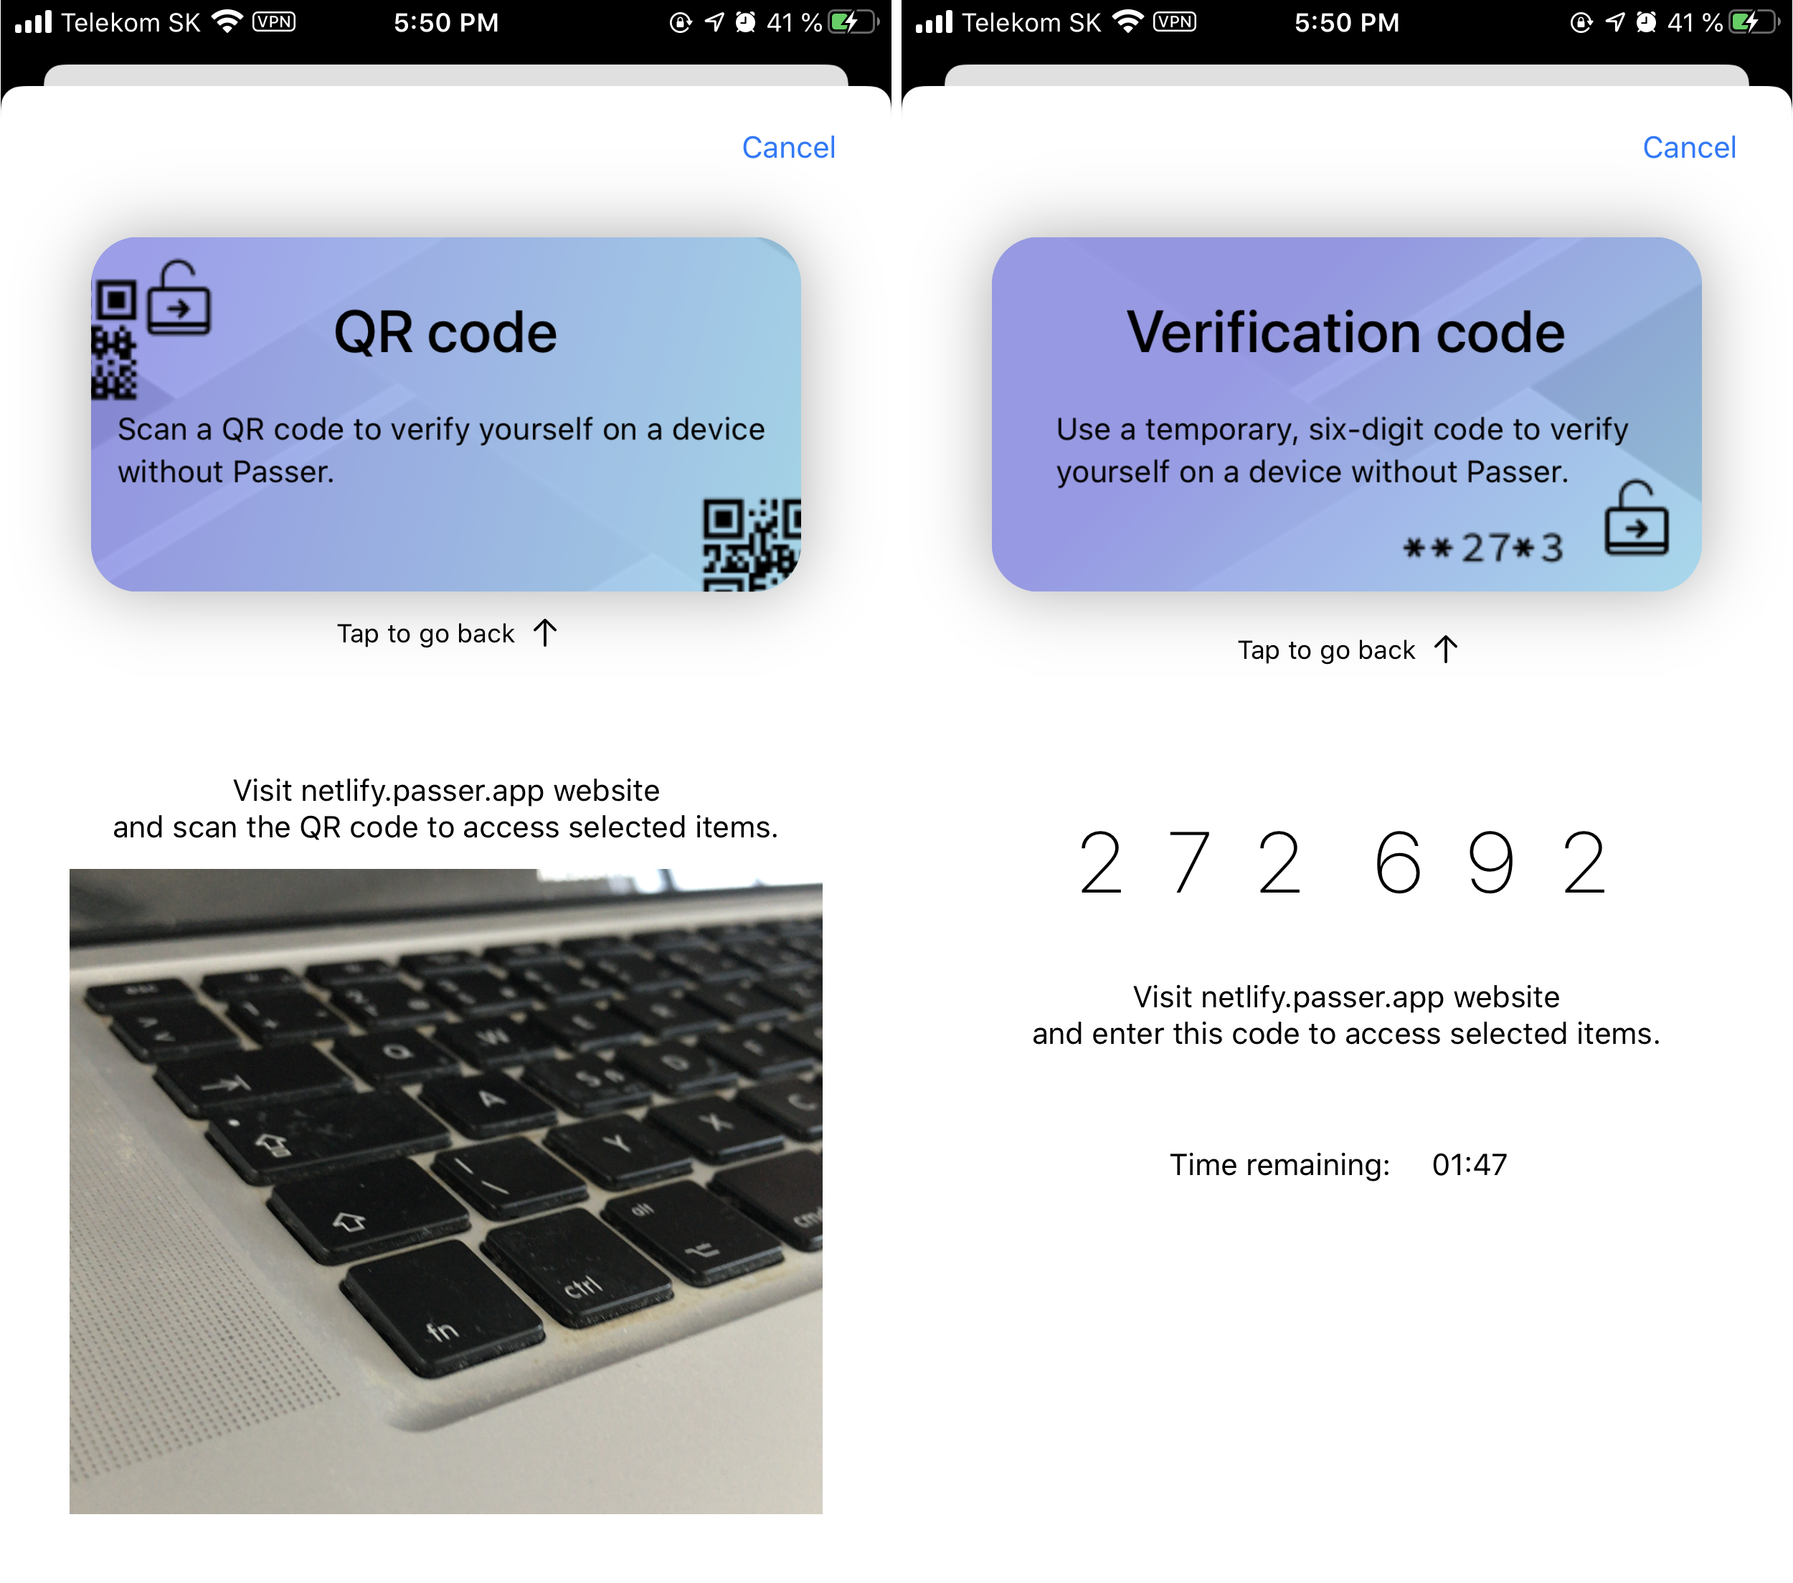
Passer - Outsider
iOS aplikácia
Verifikácia pomocou číselného kódu
Dočasný, šesťciferný kód
Platnosť: 2 minúty
Kód sa aj s položkami, ktoré chce
používateľ poslať posielajú na server
Generovanie číselného kódu

Slide 9
Passer - Outsider
iOS aplikácia
Verifikácia pomocou QR kódu
Aktivuje sa kamera na naskenovanie QR kódu na
webstránke
QR kód obsahuje session id, ktorý je spolu so zvolenými
heslami poslaný na server po naskenovaní
Generovanie QR kódu

Slide 10
netlify.passer.app
Webstránka
Verifikácia
Šesťciferný kód vygenerovaný
na strane iOS
QR kód skenovateľný
zo strany iOS
Úvodná obrazovka

Slide 11
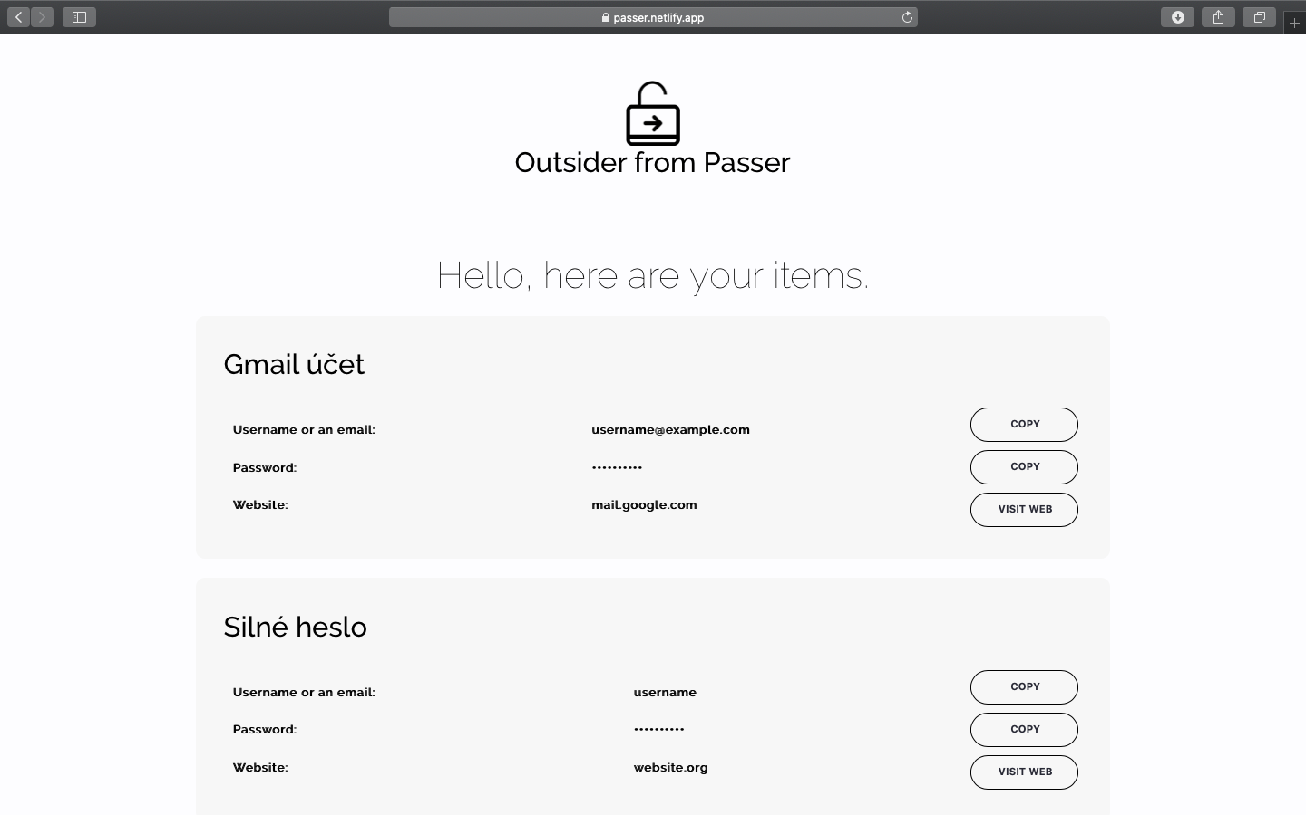
netlify.passer.app
Webstránka
Po verifikácii
Používateľ nemôže heslo vidieť,
Iba kopírovať do schránky
Pri položkách typu Password je k
dispozícii tlačidlo „Visit Web“
Obrazovka so sprístupnenými položkami

Slide 12
Server
Úlohy
Prijímanie dočasných dát od iOS (cache)
Odpovedanie webstránke na správnosť verifikácie
používateľom

Slide 13
User-friendly zložitosť riešenia
Výber verifikačnej
metódy
Verifikácia
Otvorenie iOS aplikácie
Otvorenie webstránky na cudzom zariadení

Slide 14

Použité technológie a jazyky
Passer
Swift
SwiftUI, Foundation a ďalšie
Server
Python
Flask
Webstránka
HTML, CSS, JavaScript
QRcode.js
Jazyk:
Framework:
Bezpečnosť:
AES
EDHC
Biometria
HTTPS
HTTPS

Slide 15
Vyhodnotenie
problému
3
Sumarizácia

Slide 16
Ďakujem za pozornosť
PETER ČUŘÍK

Slide 17
Otázky oponenta
Str.39: ”Je zbytočné autentizovať vstup do niečoho, kde nič nie je.”
Aj informácia že niečo (ne)existuje je niekedy podstatná. Uveďte príklad.
Z obrázku č.19 vyplýva, že dešifrovanie sa deje mimo SE. Môže kľúč opustiť SE?
Kde sa teda musí (de)šifrovať?

Slide 18
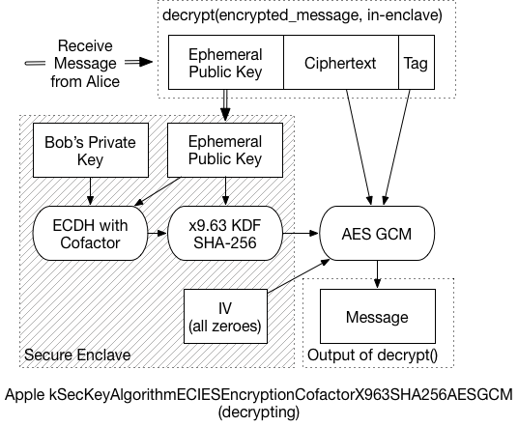
Obrázok k druhej otázke:

